Slide 1
第四章 容斥原理
4.1 容斥原理
4.2 多重集的r－组合数
4.3 错位排列
4.4 有限制条件的排列问题
4.5 有禁区的排列问题
4.6. Möbius反演*
应用
计算机科学与技术学院

Slide 2
容斥原理
容斥原理，又称包含排斥原理，是由Sylvester J.J. 在19世纪提出的一种组合计数方法。它是组合数学中一个基本的原理，其基本思想并不复杂，但是应用极为广泛。本章主要介绍容斥原理及其应用。
有相当多的一类组合计数问题要求计算某个集合S中不满足某些性质（或者某些限制条件）的元素的个数。而在这类问题中，S中满足这些性质的元素个数往往相对而言是容易求得的。容斥原理就是解决这一类问题的有力的工具，它给出了用满足某些性质的元素个数来表示不满足这些性质的元素个数的计数公式。
它是求解组合计数问题常用的工具之一，是加法法则的推广。
计算机科学与技术学院

Slide 3
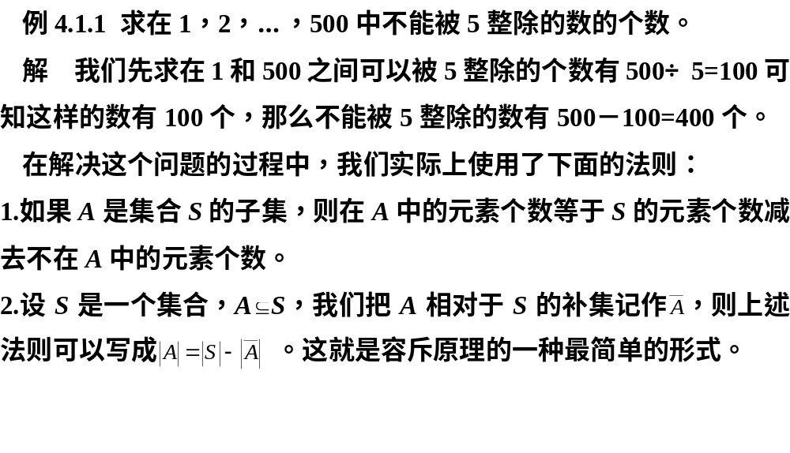
容斥原理
计算机科学与技术学院

Slide 4
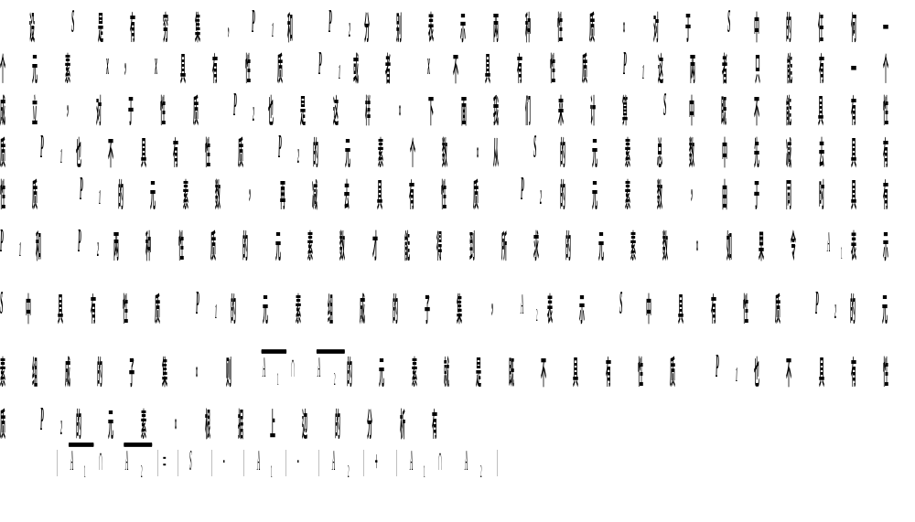
容斥原理
计算机科学与技术学院

Slide 5
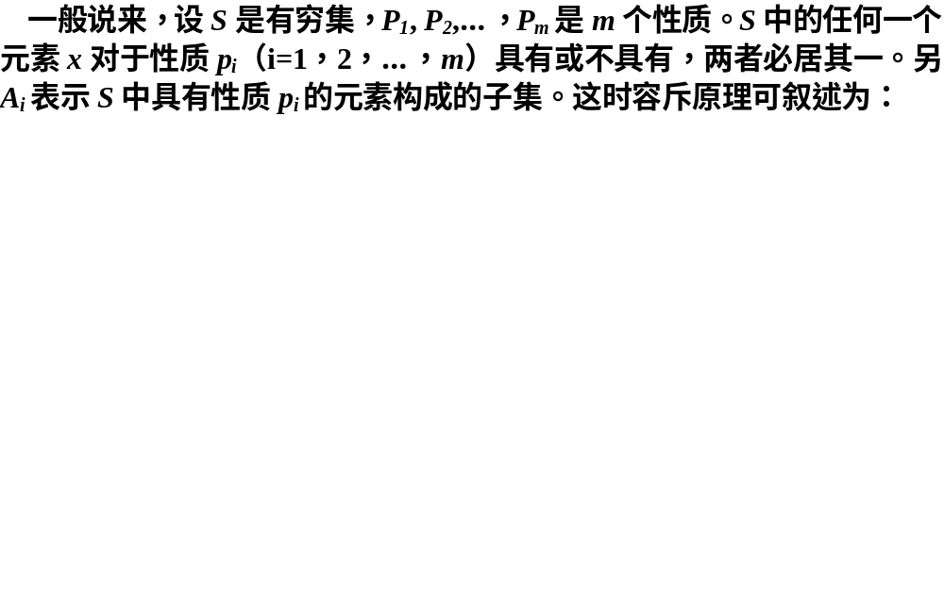
容斥原理
计算机科学与技术学院

Slide 6
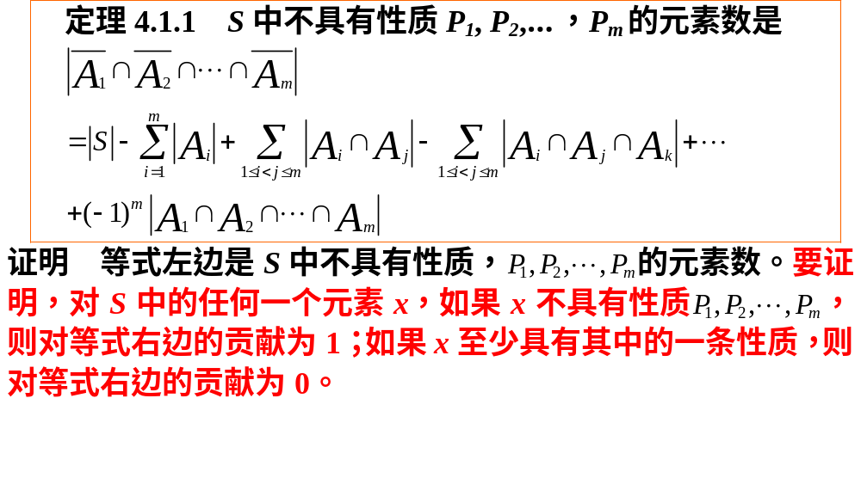
容斥原理
计算机科学与技术学院

Slide 7
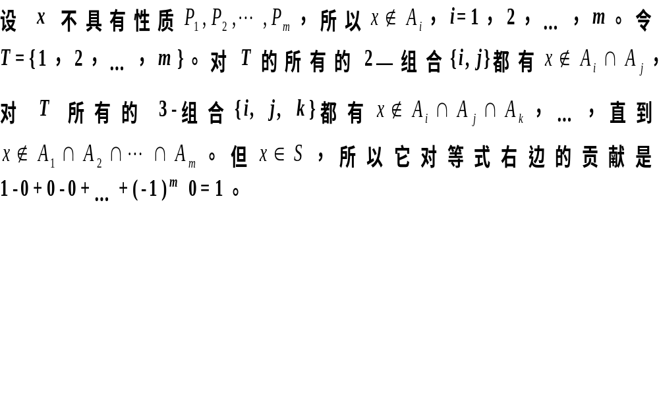
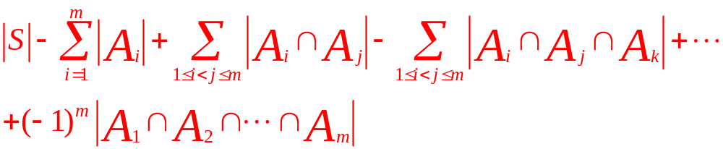
容斥原理
x
计算机科学与技术学院

Slide 8
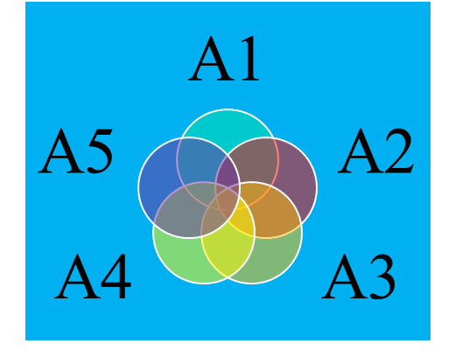
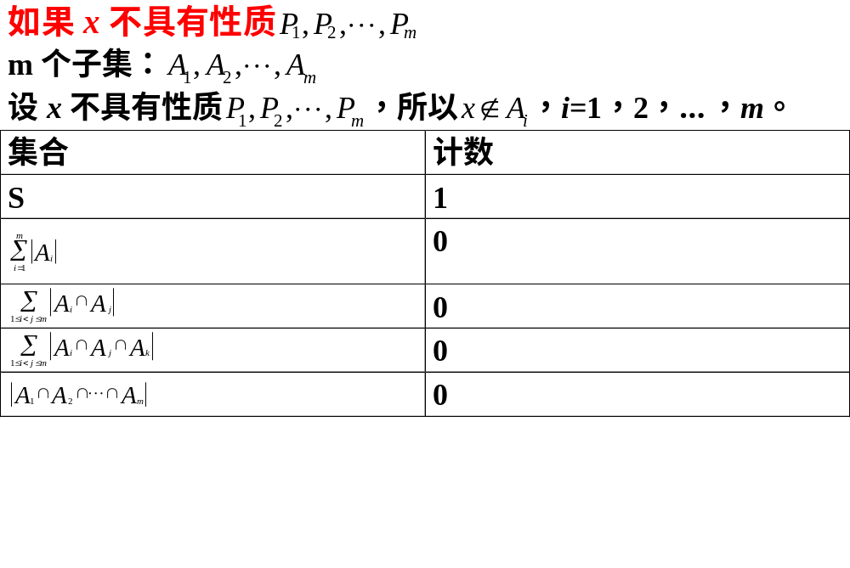
容斥原理
x
计算机科学与技术学院

Slide 9
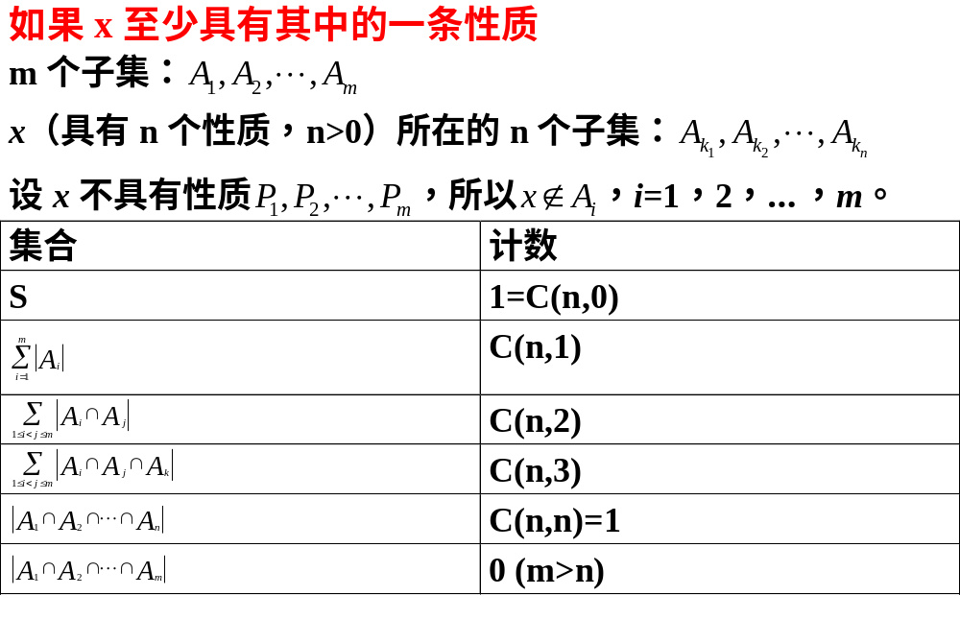
容斥原理
x
计算机科学与技术学院

Slide 10
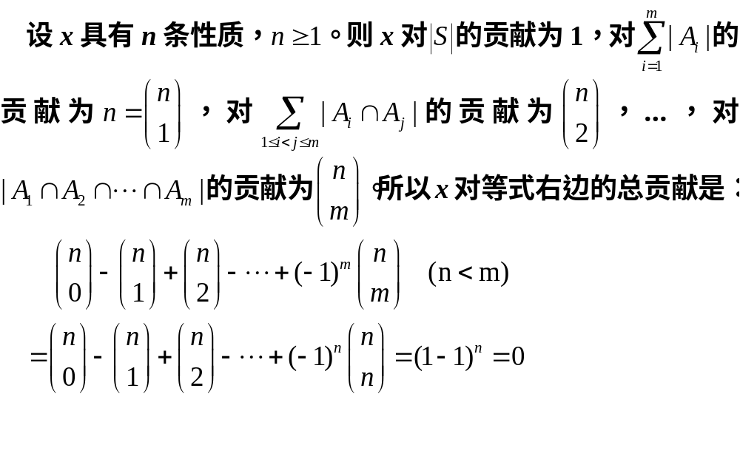
容斥原理
x
计算机科学与技术学院

Slide 11
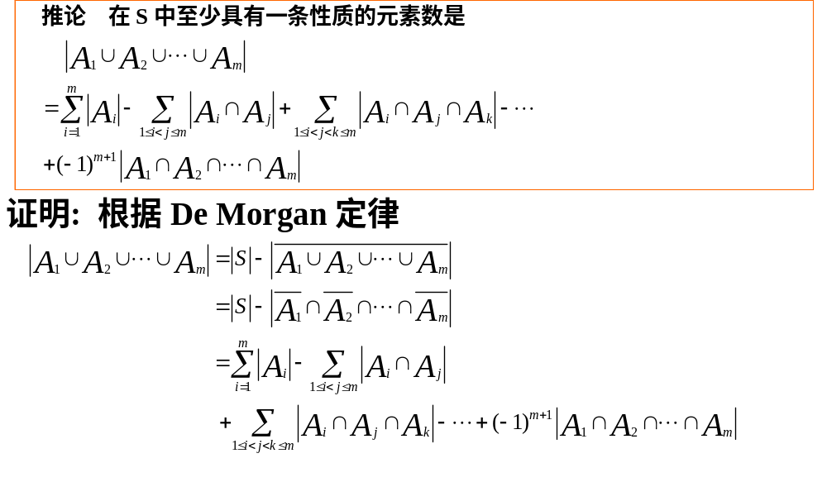
容斥原理
计算机科学与技术学院

Slide 12
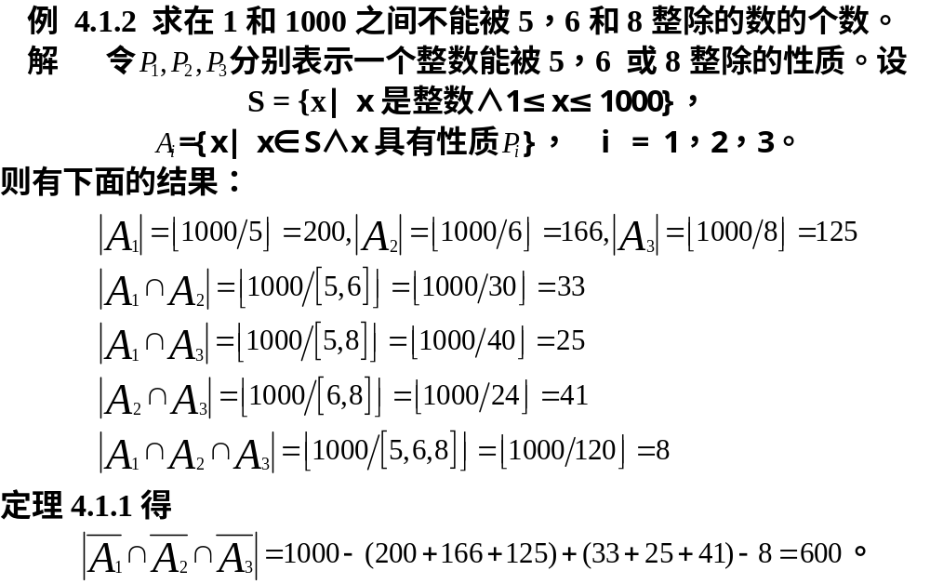
容斥原理
计算机科学与技术学院

Slide 13
容斥原理
例４.1.3 对50辆汽车做氧化氮（NOx）、碳氢化合物（HC）和一氧化碳（CO）的污染物排放量的测试。其中，1辆汽车的排放量超过所有三种污染物的环境标准，3辆汽车NOx和HC超标，2辆汽车NOx和CO超标，1辆汽车HC和CO超标，6辆汽车NOx超标，4辆汽车HC超标，3辆汽车CO超标，计算有多少辆汽车符合所有三种污染物的环境标准？
计算机科学与技术学院

Slide 14
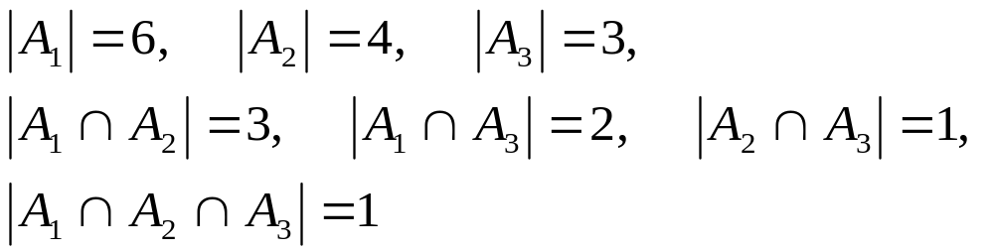
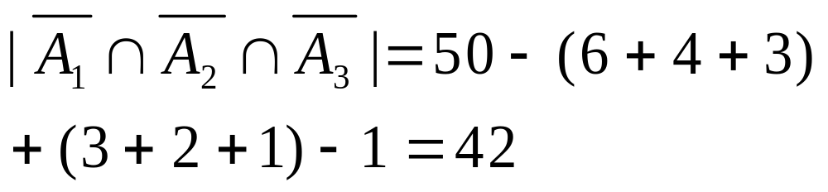
解 令S是这50辆汽车的集合，性质P₁是NO_{x}超标，性质P₂是HC超标，性质P₃是CO超标，
A_{i} ={x∣x ∈S ∧x 具有性质P_{i} }， i = 1,2,3。
根据定理4.1.1得
计算机科学与技术学院

Slide 15
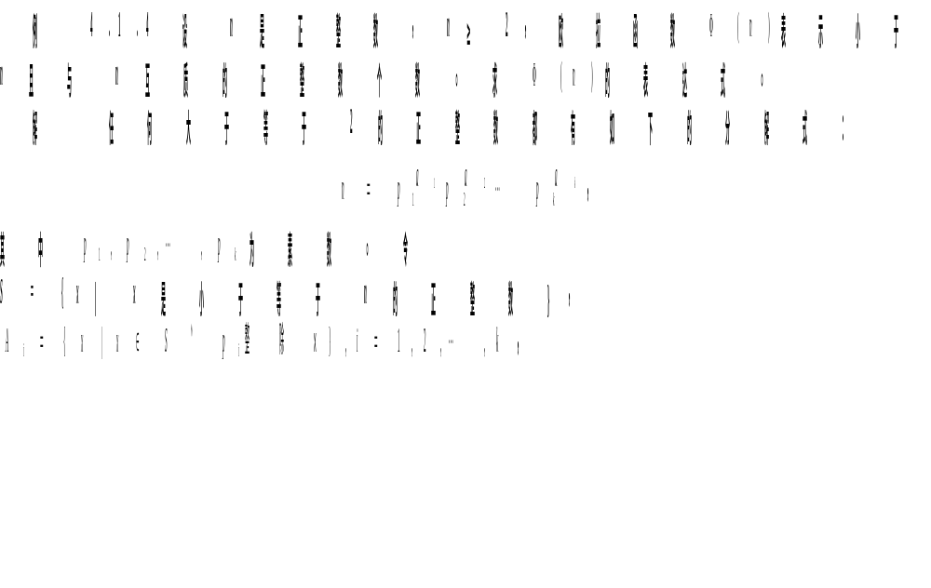
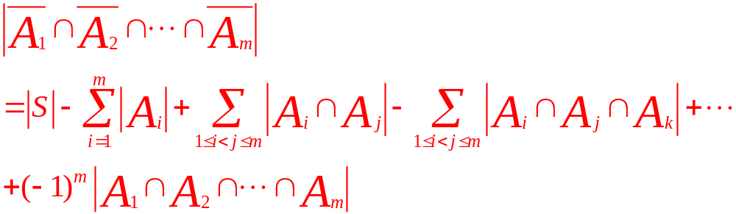
容斥原理
计算机科学与技术学院

Slide 16
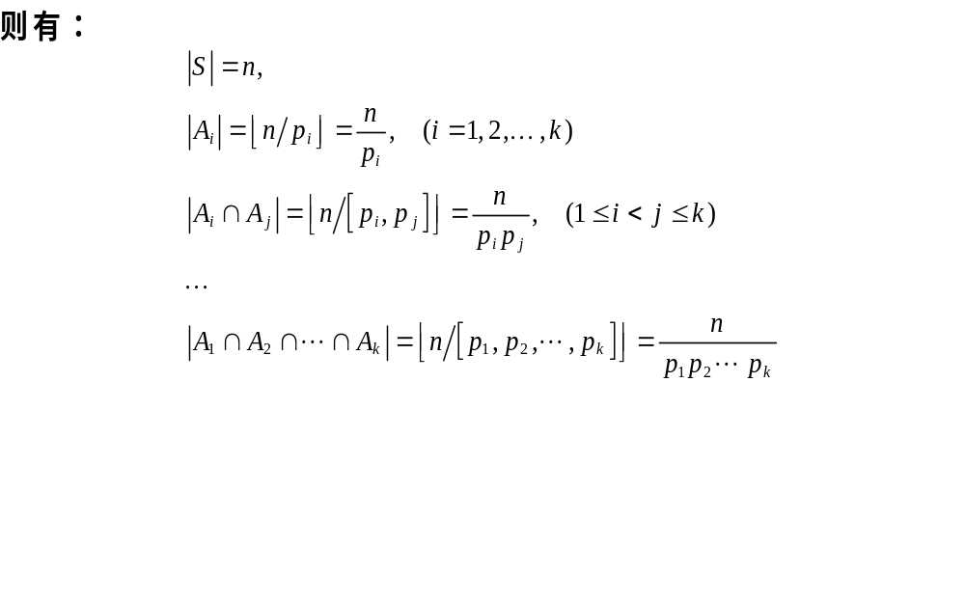
容斥原理
计算机科学与技术学院

Slide 17
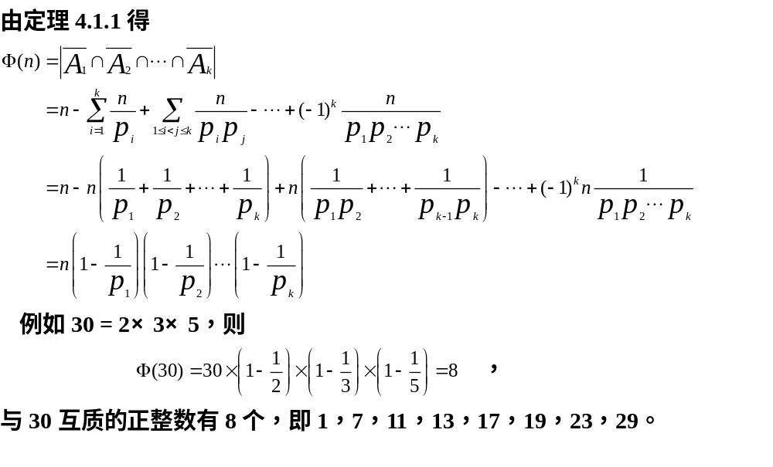
容斥原理
计算机科学与技术学院

Slide 18
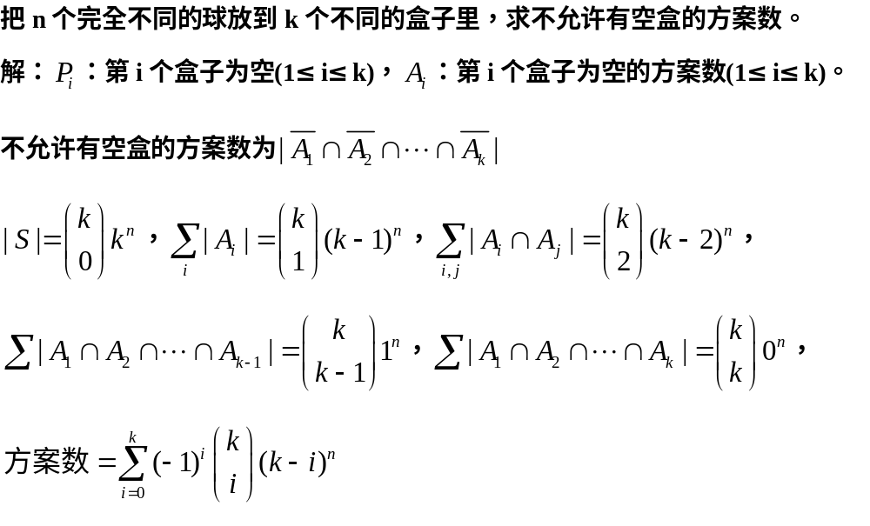
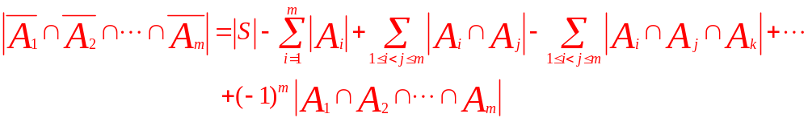
容斥原理
计算机科学与技术学院

Slide 19
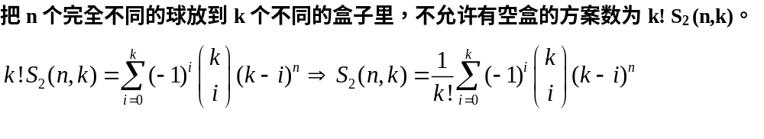
容斥原理
计算机科学与技术学院

Slide 20
对称筛公式
例４.1.6 将20个学生分成不同的3个组，每组至少有1个学生，求有多少种分法？
解:因为3个组是不同的，我们分别加以编号1，2，3。则性质P₁, P₂, P₃分别表示1组，2组和3组为空。
S是这20个学生不加以限制的分成3个不同组的方法的集合，则|S|=3²⁰。这三条性质是对称的，符合对称筛公式。有：
|A₁|=|A₂|=|A₃|=N(1)=2²⁰,
|A₁∩A₂|=|A₁∩A₃|=|A₂∩A₃|=N(2)=1,
|A₁∩A₂ ∩A₃ |= N(3)=0,
所以共有3²⁰-3×2²⁰+3=3483638676种分法。
计算机科学与技术学院

Slide 21
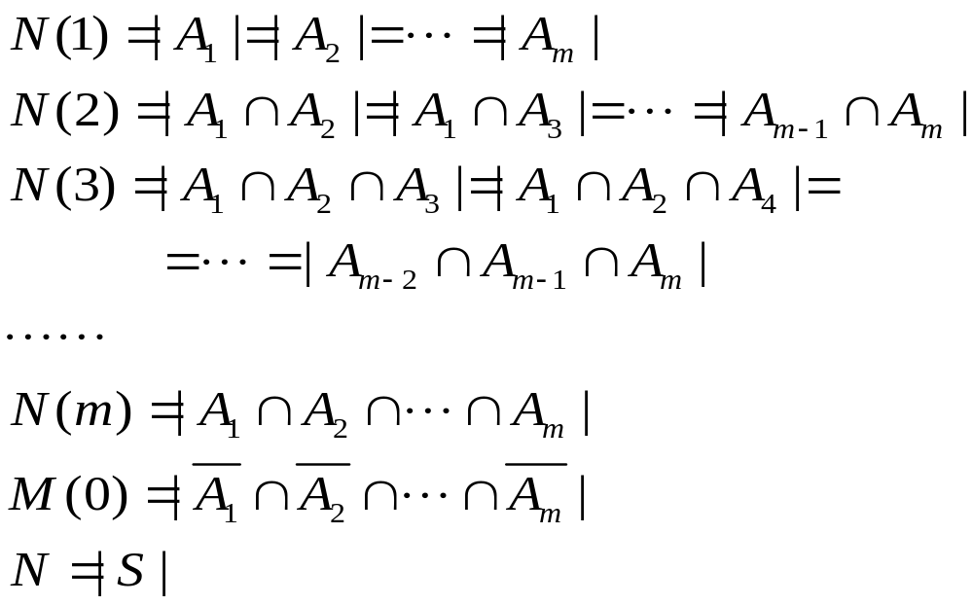
对称筛公式
如果所讨论的问题中，性质P₁,P₂,…,P_{m}是对称的，即具有k个性质的事物个数不依赖于这k个性质的选取，总是等于同一个数值，则这个值称为公共数，记为N(k)。
计算机科学与技术学院
这样定理4.1.1就变成下面的形式：

Slide 22
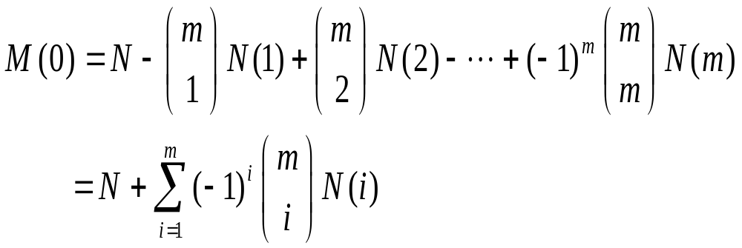
对称筛公式
对称筛公式
计算机科学与技术学院

Slide 23
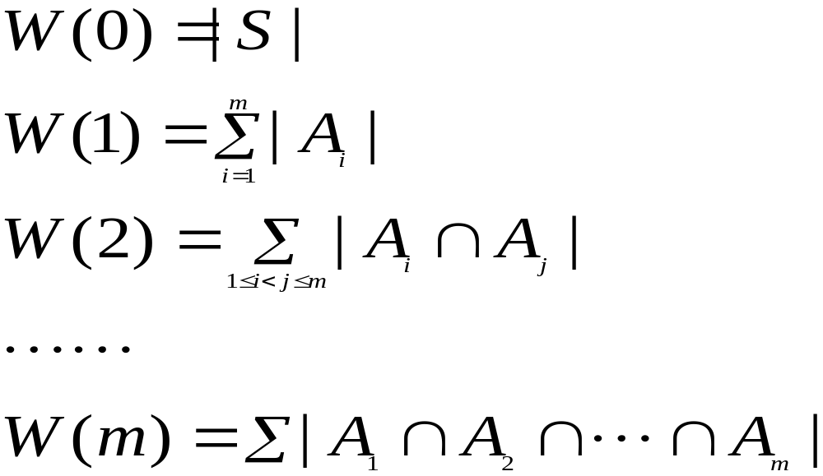
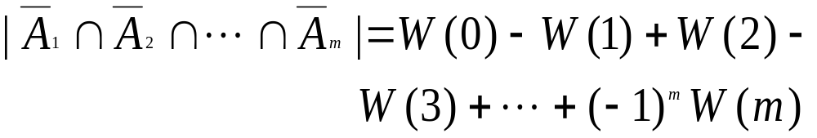
广义容斥原理
为了书写方便，引入如下的记号：
则定理4.1.1的公式可写成：
计算机科学与技术学院

Slide 24
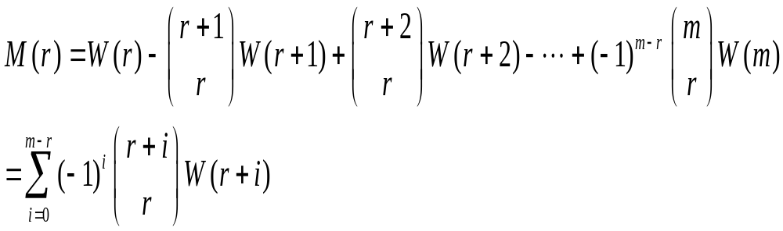
广义容斥原理
定理4.1.2（Jordan公式） 集合 S中恰具有r(0≤r ≤m)种性质的事物的个数
（广义容斥原理）
计算机科学与技术学院

Slide 25
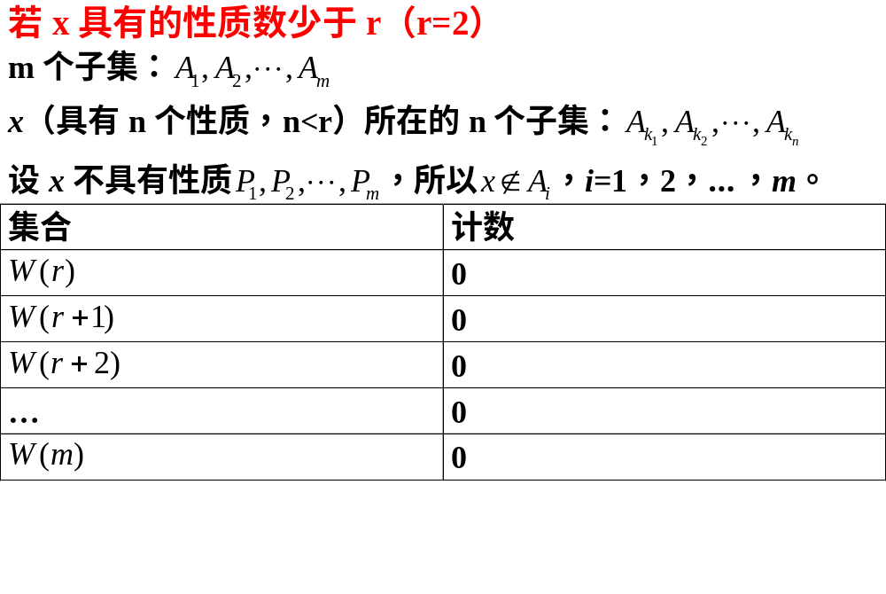
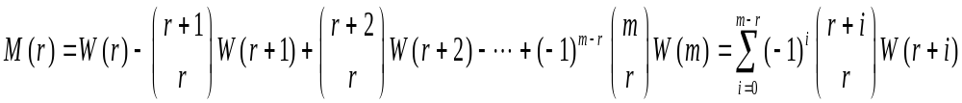
容斥原理
x
计算机科学与技术学院

Slide 26
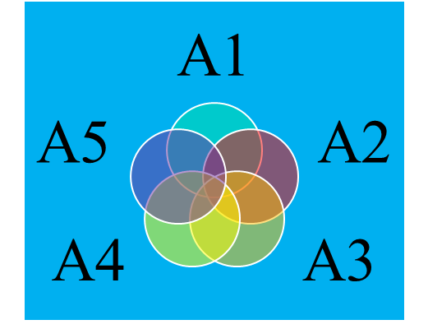
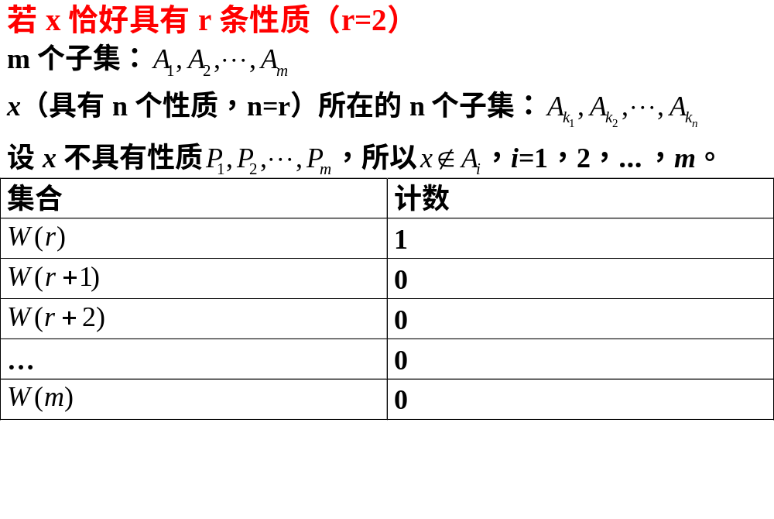
容斥原理
x
计算机科学与技术学院

Slide 27
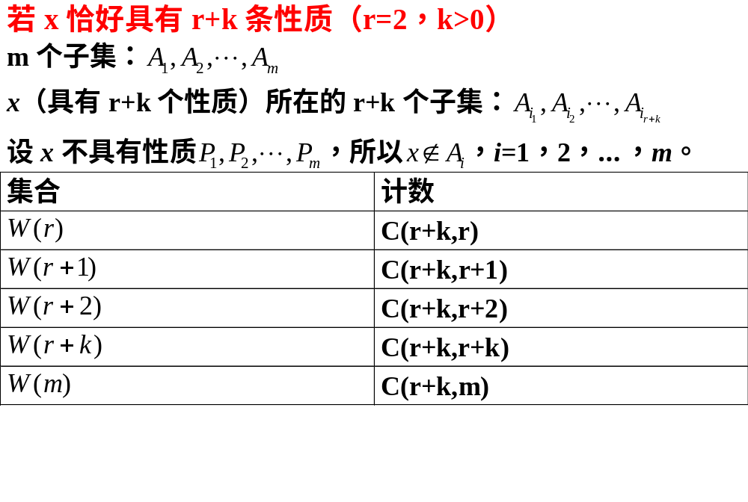
容斥原理
x
计算机科学与技术学院

Slide 28
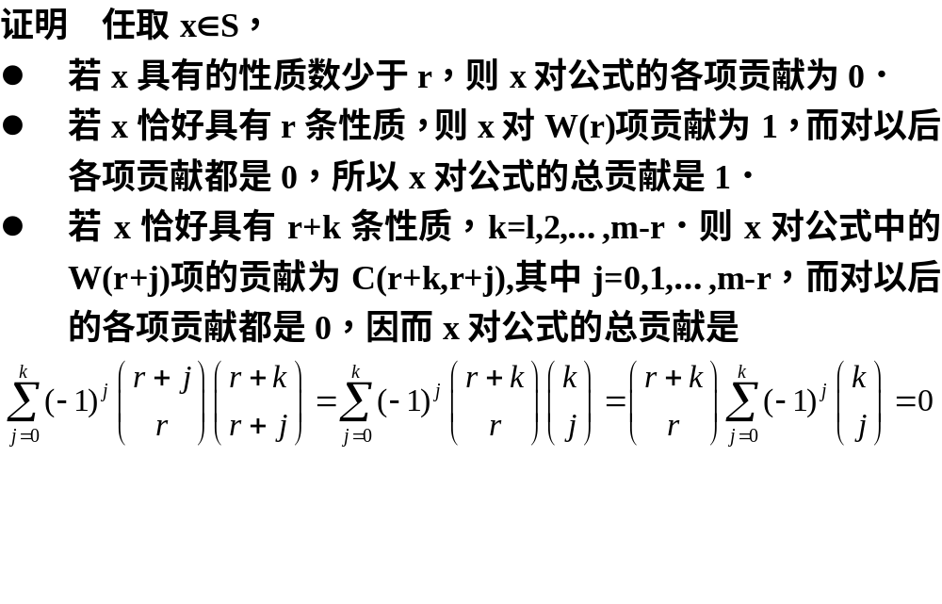
广义容斥原理
计算机科学与技术学院

Slide 29
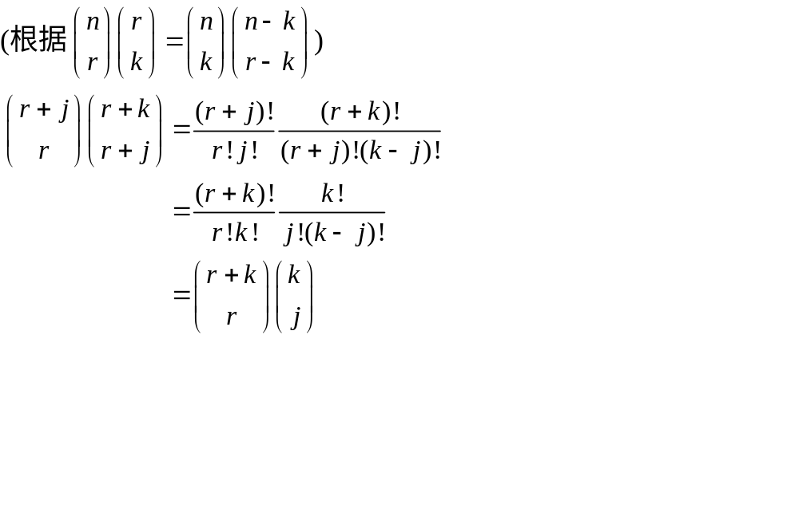
广义容斥原理
计算机科学与技术学院

Slide 30
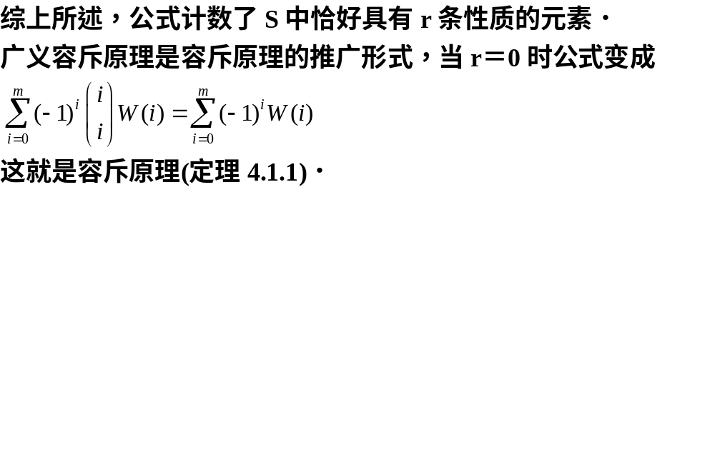
广义容斥原理
计算机科学与技术学院

Slide 31
广义容斥原理
例４.1.5 对50辆汽车做氧化氮（NOx）、碳氢化合物（HC）和一氧化碳（CO）的污染物排放量的测试。其中，1辆汽车的排放量超过所有三种污染物的环境标准，3辆汽车NOx和HC超标，2辆汽车NOx和CO超标，1辆汽车HC和CO超标，6辆汽车NOx超标，4辆汽车HC超标，3辆汽车CO超标，求有多少辆汽车正好超出1种污染物的环境标准？
计算机科学与技术学院

Slide 32
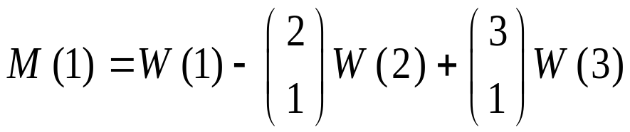
广义容斥原理
解 即我们要求的是N(1). 容易计算：W(1)=6+4+3=13，W(2)=3+2+1=6，W(3)=1,
则根据定理4.1.2有
=13-2×6+3×1=4.因此，有4辆汽车正好超出1种污染物的环境标准。
计算机科学与技术学院

Slide 33
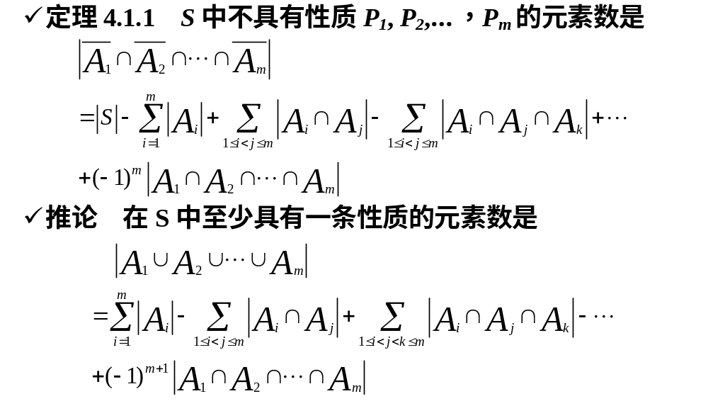
容斥原理小结
计算机科学与技术学院

Slide 34
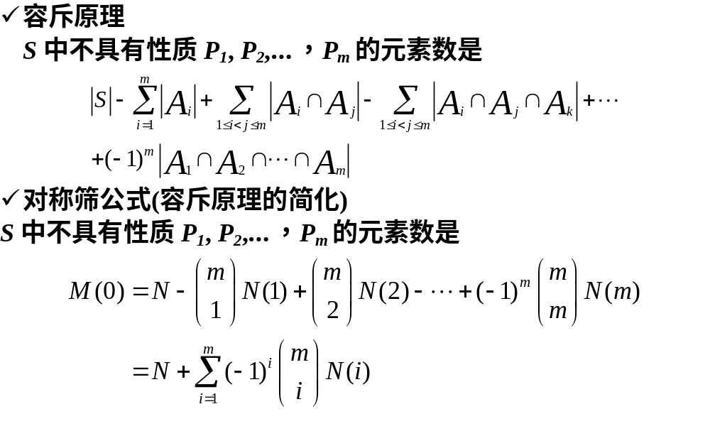
容斥原理小结
计算机科学与技术学院

Slide 35
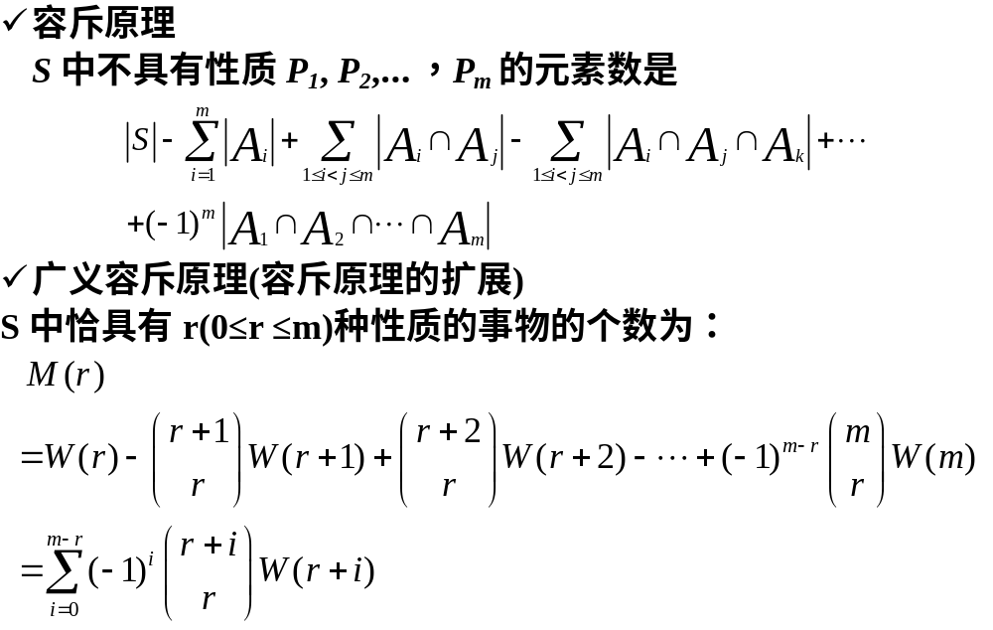
容斥原理小结
计算机科学与技术学院

Slide 36
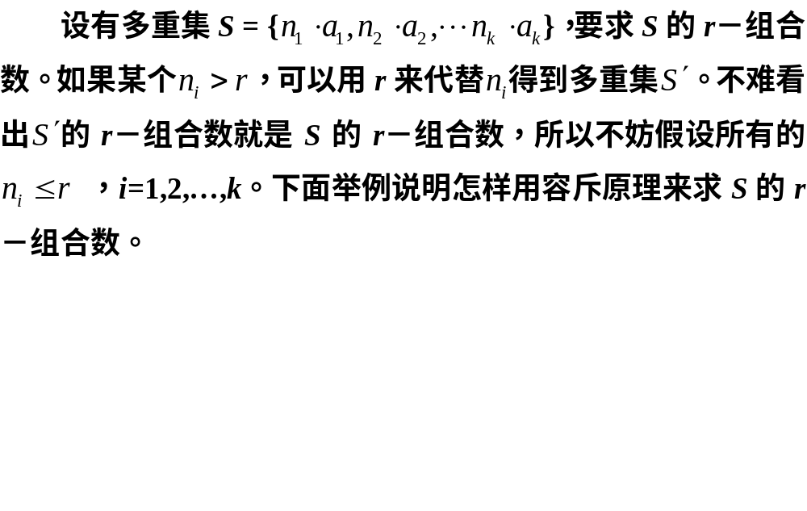
多重集的r－组合数
计算机科学与技术学院

Slide 37
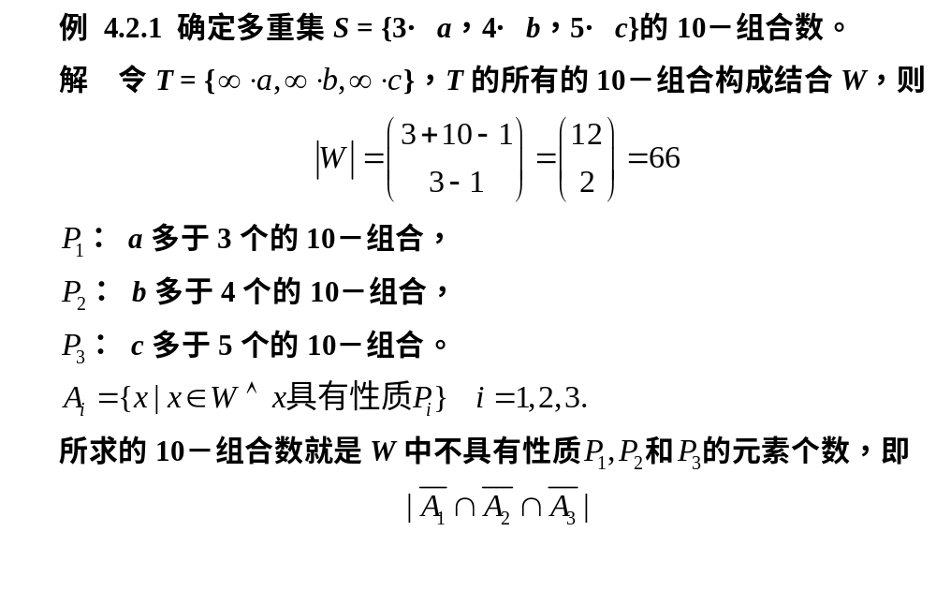
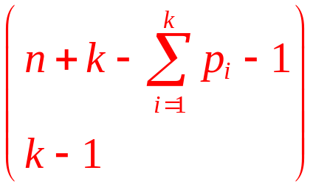
多重集的r－组合数
计算机科学与技术学院

Slide 38
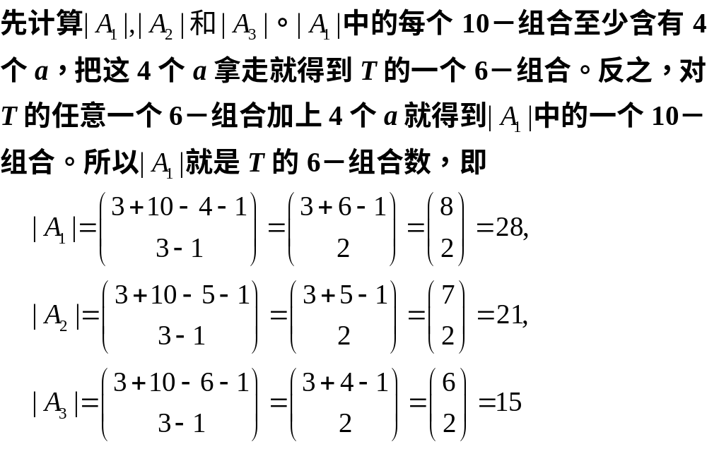
多重集的r－组合数
计算机科学与技术学院

Slide 39
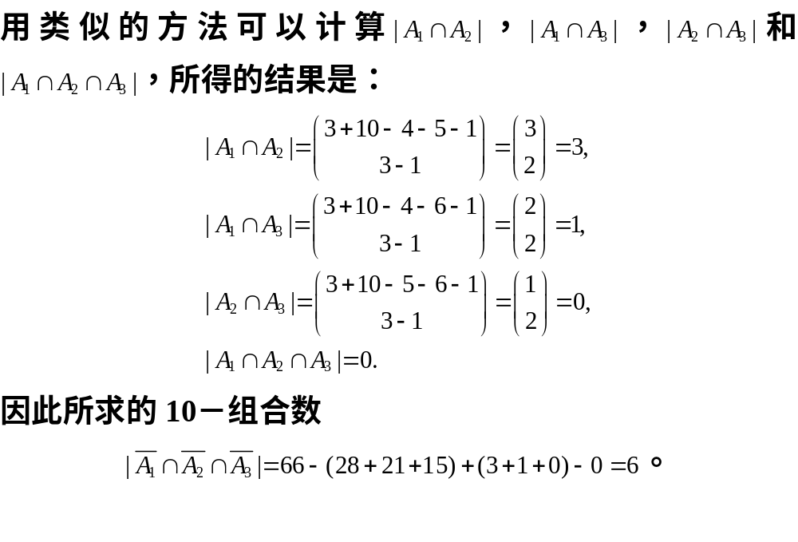
多重集的r－组合数
计算机科学与技术学院

Slide 40
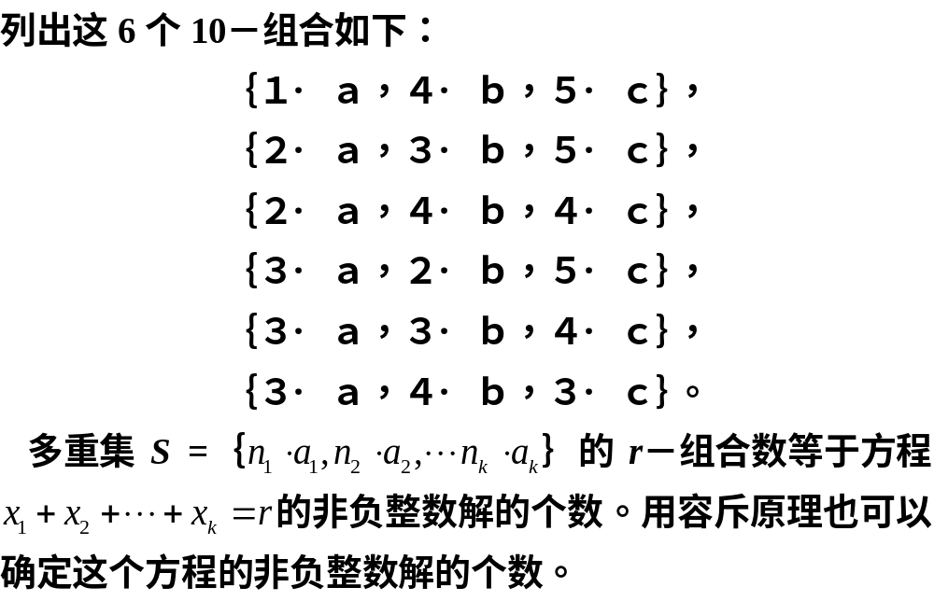
多重集的r－组合数
计算机科学与技术学院

Slide 41
多重集的r－组合数
例4.2.2 确定方程 x₁+x₂+x₃=12
(-1≤ x₁ ≤2, 1≤ x₂ ≤5, 2≤ x₃ ≤7)
的整数解的个数.
解：令y₁= x₁+1, y₂= x₂-1, y₃= x₃-2,
则有0≤ y₁ ≤3， 0≤ y₂ ≤4， 0≤ y₃ ≤5，
用y₁-1代替 x₁ ，y₂+1代替x_{2，}y₃+2代替x₃得：
y₁+y₂+y₃=10 (0≤ y₁ ≤3， 0≤ y₂ ≤4， 0≤ y₃ ≤5)
这个方程的整数解的个数就是原来方程的整数解的个数，即为多重集{4·a,5·b,6·c}的10-组合数。参照例4.2.1的方法，结果为6。
计算机科学与技术学院

Slide 42
作业
pp. 111, 4.3,4.4 ,4.5
计算机科学与技术学院

Slide 43
错位排列
错位排列源自一个古老的“装错信封问题”，它是由数学家约翰·伯努利(Johann Bernoulli)的儿子丹尼尔·伯努利(Danid Bernoull)提出来的，并曾被著名数学家欧拉(Euler)称为“组合数论的一个妙题”。其大意为：一个人写了n封不同的信及相应的n个不同的信封，他把这n封信都装错了信封，问都装错信封的装法有多少种？
这个问题就是一个典型的错位排列问题。
计算机科学与技术学院

Slide 44
错位排列
这个问题可以抽象为给n个物体分别打上标签为1,2,…n, 则每个物体i都不在第i个位置上的排列称为错位排列（Derangement）.通常用 D_{n}表示错位排列数。
当n=1时，不存在错位排列，所以D₁ =０。
当n=2时，错位排列只有21，所以D₂ = １。
当n=3时，错位排列有231, 312, 所以 D₃ = 2。
当n=4时，错位排列有2134，2341，2413，3142，3412，3421，4123，4312，4321，所以
D₄ = 9.
计算机科学与技术学院

Slide 45
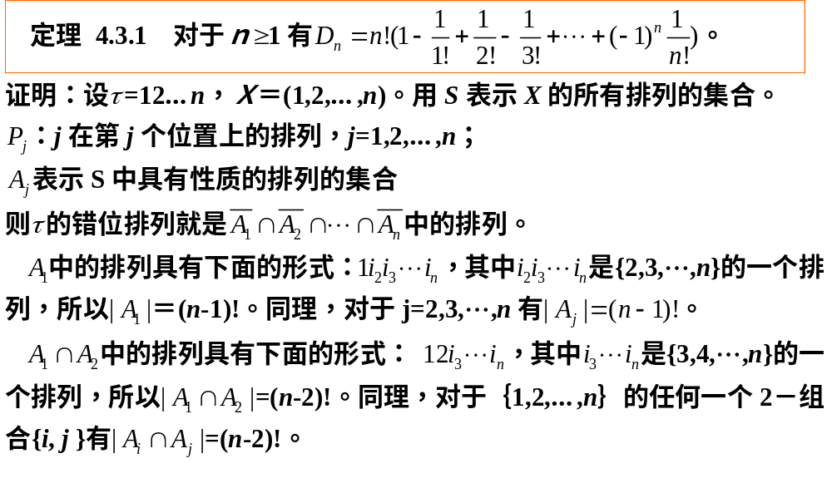
错位排列
计算机科学与技术学院

Slide 46
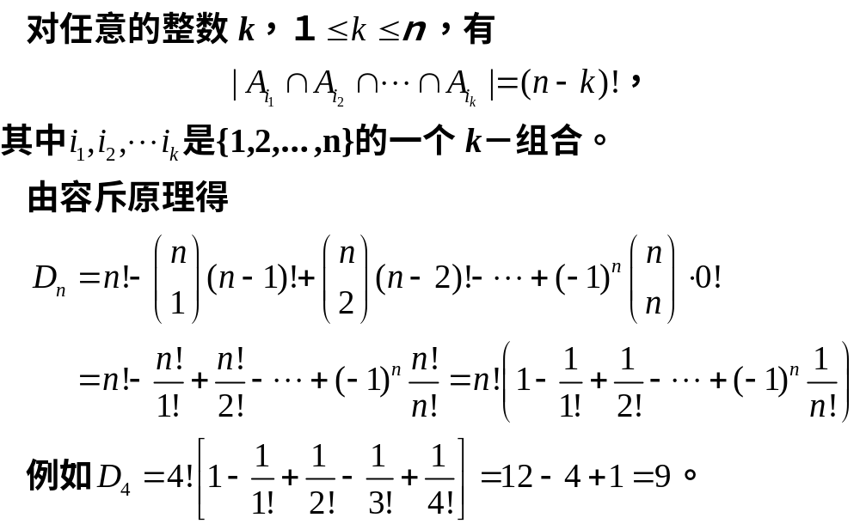
错位排列
计算机科学与技术学院

Slide 47
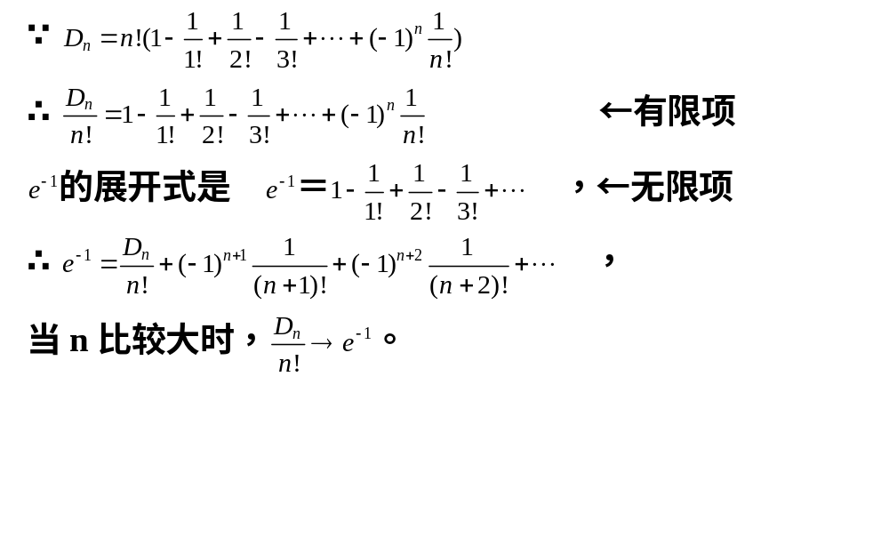
错位排列
计算机科学与技术学院

Slide 48

错位排列
计算机科学与技术学院

Slide 49
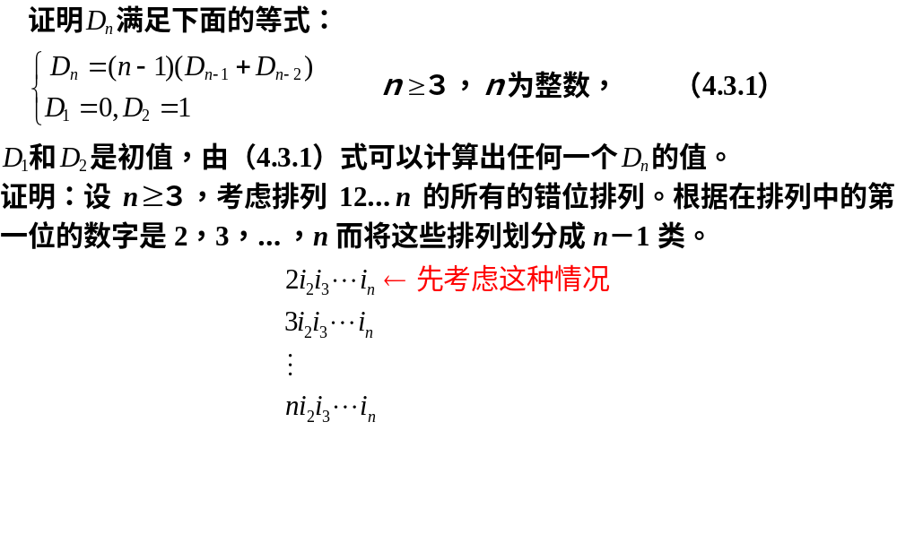
错位排列
计算机科学与技术学院

Slide 50
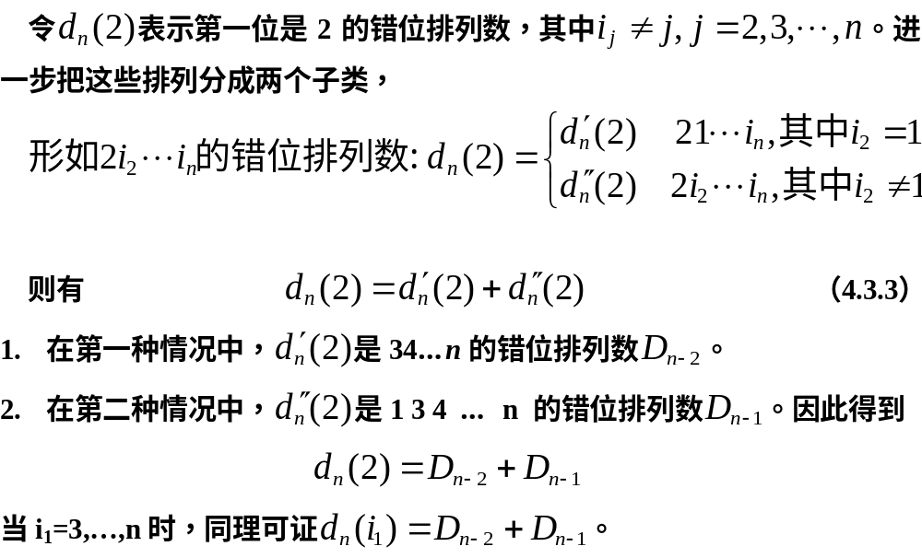
错位排列
计算机科学与技术学院

Slide 51
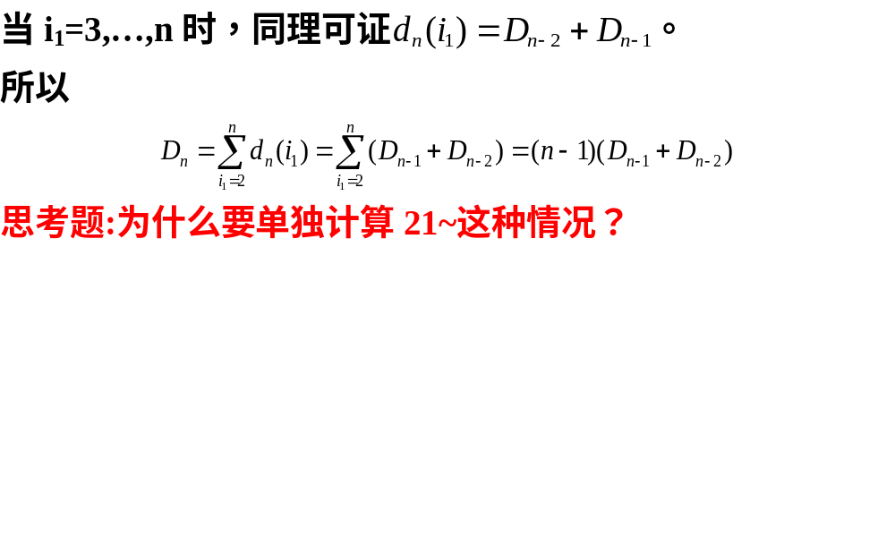
错位排列
计算机科学与技术学院

Slide 52

错位排列
计算机科学与技术学院

Slide 53

错位排列
计算机科学与技术学院

Slide 54
错位排列
例4.3.1
在一次聚会上，6位先生各自寄存自己的帽子。有多少种方法使得这些帽子返还时满足：
（1）每位先生拿到的都不是自己原来的帽子；
（2）至少有一位先生拿到的是自己原来的帽子。
计算机科学与技术学院

Slide 55
错位排列
（1）这是6个元素的错位排列问题，显然有D₆=265种方法。
（2）首先，所有返回帽子的方法数是6！种，至少有一位先生拿到的是自己原来的帽子就是没有错位的排列，所以方法数应该是6!-265=455种。
计算机科学与技术学院

Slide 56



错位排列
例：证明下列等式
证明：将S={1,2,…,n}的所有排列分成下列情况，没有一个数在
其自然位置上的排列数为 ，恰有i个数在其自然位
置上的排列数为 (i=1,2,…,n)而所有的排列个数为n!, 根
据加法法则，等式成立。
计算机科学与技术学院

Slide 57

有限制条件的排列问题
计算机科学与技术学院

Slide 58

有限制条件的排列问题
计算机科学与技术学院

Slide 59

有限制条件的排列问题
将其看作一项
计算机科学与技术学院

Slide 60

有限制条件的排列问题
计算机科学与技术学院

Slide 61

有限制条件的排列问题
将其看作一项
计算机科学与技术学院

Slide 62

有限制条件的排列问题
←(n-2)项
←(n-2)项
计算机科学与技术学院

Slide 63

有限制条件的排列问题
计算机科学与技术学院

Slide 64
有限制条件的排列问题
有趣的是，有限制条件的排列与错位排列有着密切的联系。将定理4.4.1的式子变形得到：
Q_{n}=D_{n}+D_{n-1}
这个关系式说明当n>2的时候，Q_{n}>D_{n}，即错位排列限制得更为严格。
计算机科学与技术学院

Slide 65

计算机科学与技术学院

Slide 66

利用容斥原理计算的基本步骤
计算机科学与技术学院

Slide 67
有禁区的排列问题
棋盘多项式
有禁区的排列问题求解
例
计算机科学与技术学院

Slide 68
有禁区的排列问题
我们所说的棋盘就是广义的国际象棋棋盘，所谓广义就是棋盘的大小可以随意，而且形状也可任意，只是要求每个方格的都是完整的。
棋盘中只能放一种棋子，就是“车”。按照国际象棋的规则：两个车能够互相攻击当且仅当它们位于棋盘的同一行或同一列。
所谓合理的布棋（“车”）方案就是使得所有棋子（“车”）不能相互攻击的布棋方案。
以后为了简单起见，除非特殊说明，否则我们所说的棋子都指的是“车”，而且所有棋子都看成是相同的。
计算机科学与技术学院

Slide 69

棋盘多项式
设C是一个棋盘，r_{k}(C)表示把k个相同的棋子布到C中的方案数。
在布棋时我们规定：当一个棋子放到C中的某个格以后，这个格所在的行和列就不能再放其他的棋子了。
规定对任意的棋盘C有：r₀(C)=1
r
(
)
=
r
(
)
= 2
1
1
r
(
)
=
r
(
)
= 0
2
2
r
(
)
= 1
2
计算机科学与技术学院

Slide 70

棋盘多项式
计算机科学与技术学院

Slide 71




棋盘多项式
C
C_{i}
C_{l}
计算机科学与技术学院

Slide 72

棋盘多项式
C₁
C₁
C₂
C₂
图(a)
C₁和C₂的布棋方案相互独立
图(b)
C₁和C₂的布棋方案不相互独立
计算机科学与技术学院

Slide 73

棋盘多项式
R( )=r₀( )+r₁( )x+r₂( )x²
=1+2x+x²
R( )=r₀( )+r₁( )x+r₂( )x²
=1+3x+x²
计算机科学与技术学院

Slide 74

棋盘多项式的性质
计算机科学与技术学院

Slide 75

棋盘多项式的性质
计算机科学与技术学院

Slide 76
棋盘多项式的性质
例 4.5.1 计算棋盘多项式R( )
解 R ( )
=x R( )+ R( )
=x(1+2x)+ R( ) R( )
=x+2x² +(1+x)(x R( )+ R( ) ))
=x+2x² +(1+x)(x (1+x)+(1+3x+ x²))
=x+2x² +(1+x)(1+4x+ 2x²))
=x+2x² + (1+5x+ 6x²+2x³)
=1+6x+8x²+2x³
计算机科学与技术学院

Slide 77
有禁区的排列问题
根据布置的规则，可以得出I= {1，2，…，n}的一个排列恰好对应了n个棋子在n×n棋盘上的一种布棋方案。
每个方格用坐标(i, j)表示，其中i表示其所在的行，j表示其所在的列。
则4个棋子所在的方格的坐标分别是：（3，1）、（1，2）、（2，3）、（4，4）。
如果以纵坐标表示I中的元素，横坐标表示在该元素在排列中的位置，则这种放棋方案就对应了排列3124。
1 2 3 4
1
2
3
4
3124
计算机科学与技术学院

Slide 78
有禁区的排列问题
反过来也一样。有了这种对应关系，如果在排列中限制元素i不能排在第j个位置，则相应的布棋方案中棋盘的第i行第j列的方格不许放棋子。如果把所有这些不许放棋的方格称做禁区，则相应地，有禁区的排列问题就对应了有禁区的布棋问题
1 2 3 4
1
2
3
4
计算机科学与技术学院

Slide 79

有禁区的排列问题
1
2
3
4
计算机科学与技术学院

Slide 80

有禁区的排列问题
计算机科学与技术学院

Slide 81

有禁区的排列问题
计算机科学与技术学院

Slide 82

有禁区的排列问题
计算机科学与技术学院

Slide 83
有禁区的排列问题
需要说明一点，这个定理适用于小禁区的布棋问题，如果是m×n的禁区或者是很大的禁区，那么只能直接求R(C)来求解。
计算机科学与技术学院

Slide 84


有禁区的排列问题
计算机科学与技术学院

Slide 85

有禁区的排列问题
计算机科学与技术学院

Slide 86

计算机科学与技术学院

Slide 87
有禁区的排列问题
例 4.5.3 考虑如下有禁区的5×5的棋盘，阴影部分是禁区，求排列数。
计算机科学与技术学院

Slide 88
有禁区的排列问题
解：首先求禁区的棋盘多项式R(x)=1+10x+35x²+50x³+25x⁴+2x⁵，所以所求排列数
N =5!-r₁×4!+r₂×3!–r₃×2!+r₄×1!–r₅×0!
=5!-10×4!+35×3!–50×2!+25×1!
–2×0!
=13
计算机科学与技术学院

Slide 89
作业
pp. 112 4.15
计算机科学与技术学院

Slide 90
Möbius反演
德国数学家、天文学家Möbius于1832年发现的经典数论结果
是研究两个整型变量函数f(n)和g(n)互相表示的问题
计算机科学与技术学院

Slide 91

Möbius函数
计算机科学与技术学院

Slide 92

Möbius反演
计算机科学与技术学院

Slide 93


Möbius反演
计算机科学与技术学院

Slide 94

Möbius反演
计算机科学与技术学院

Slide 95

Möbius反演
计算机科学与技术学院

Slide 96


Möbius反演
计算机科学与技术学院

Slide 97

Möbius反演
n=k⋅d⋅d₁
计算机科学与技术学院
n=k⋅d⋅d₁

Slide 98

Möbius反演
计算机科学与技术学院

Slide 99

Möbius反演的应用
计算机科学与技术学院

Slide 100

Möbius反演的应用
计算机科学与技术学院

Slide 101

Möbius反演的应用
计算机科学与技术学院

Slide 102

Möbius反演的应用
计算机科学与技术学院

Slide 103

Möbius反演的应用
计算机科学与技术学院

Slide 104

Möbius反演的应用
计算机科学与技术学院

Slide 105

Möbius反演的应用
计算机科学与技术学院

Slide 106


Möbius反演的应用
计算机科学与技术学院

Slide 107


例4.6.2用三种颜色涂色装有5颗珠子的手镯，如果只考虑手镯的旋转，问有多少种涂色方案？
解：
计算机科学与技术学院

Slide 108


例4.6.2用三种颜色涂色装有5颗珠子的手镯，如果只考虑手镯的旋转，问有多少种涂色方案？
解：
计算机科学与技术学院

